Slide 1

Đồ án chuyên ngành
"Xây dựng website bán sách"
Thiết kế & triển khai hệ thống thương mại điện tử sách trực tuyến.

Slide 2

Tổng quan Đồ án
Nền tảng công nghệ
Bài toán giải quyết
PHP 8.2.12 & MariaDB 10.4.32.
Quản lý kho, quy trình đặt hàng, chat trực tuyến.
Điểm đặc biệt
Tự động hóa quy trình (Cron Job) xác nhận/hủy đơn hàng.

Slide 3

Lịch trình phát triển dự án
1
2
3
4
5
6
Phân tích yêu cầu
Thiết kế hệ thống
Phát triển backend
Phát triển frontend
Kiểm thử
Triển khai

Slide 4
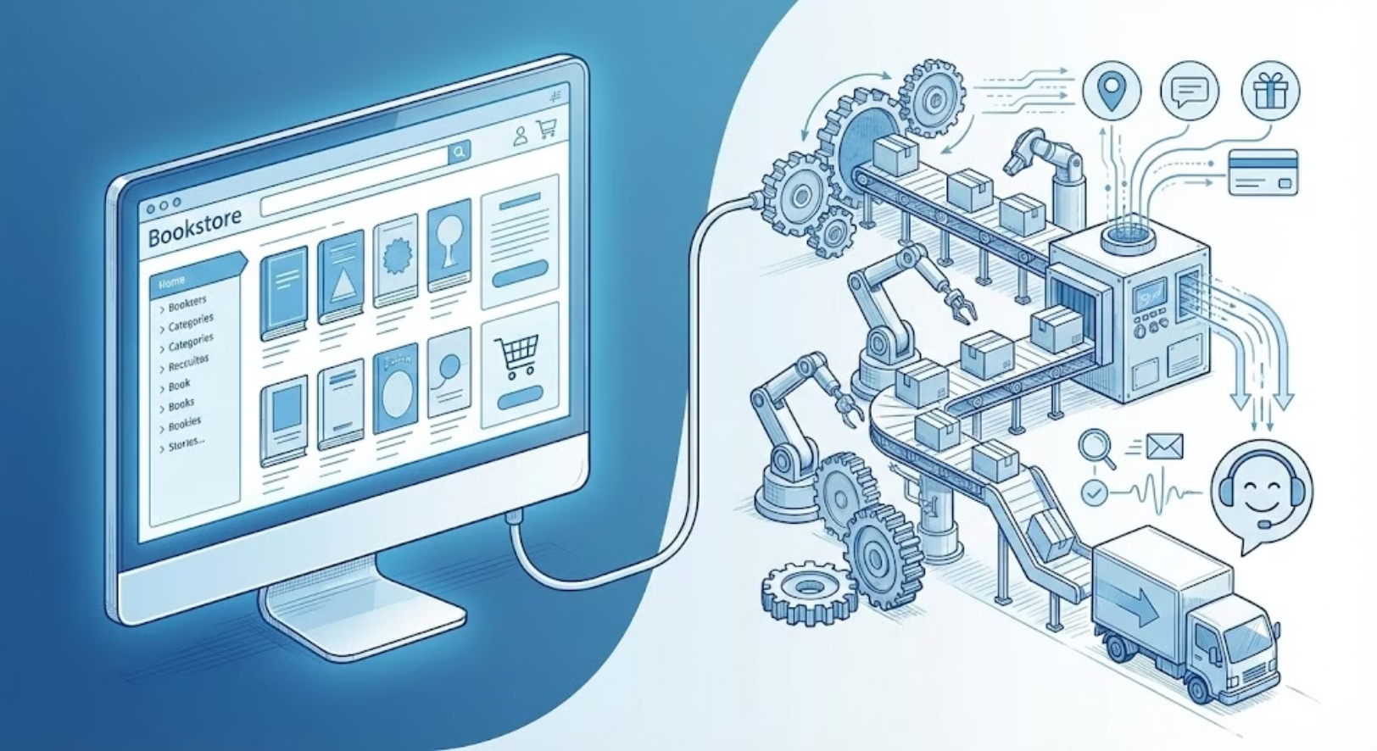

Mục tiêu & Phương pháp
Mục tiêu
Phương pháp
Website bán sách hoàn chỉnh, thân thiện.
Mô hình Waterfall cải tiến.
Tự động hóa quy trình hậu mãi.
Khảo sát thực tế (Tiki, Fahasa).

Slide 5

Lý do chọn đề tài
Nhu cầu thị trường
Mua sắm trực tuyến tăng, lĩnh vực sách phát triển.
Hạn chế hiện tại
Giao diện, quản lý đơn hàng, trải nghiệm người dùng.
Giải pháp
Xây dựng hệ thống bán sách hiện đại, thân thiện.

Slide 6

Công nghệ & Công cụ phát triển
PHP 8.2.12
MariaDB 10.4.32
Ngôn ngữ backend chính, dễ học, cộng đồng lớn.
Hệ quản trị CSDL quan hệ, hiệu suất cao, miễn phí.
HTML5, CSS3, JS
XAMPP
Cấu trúc, giao diện, tương tác động phía client.
Môi trường phát triển tích hợp.
VS Code
Git
Trình soạn thảo mã nguồn chuyên dụng.
Hệ thống quản lý phiên bản.

Slide 7
Ưu điểm của Công nghệ & Công cụ phát triển
1
2
PHP 8.2.12
MariaDB 10.4.32
Nâng cao hiệu suất, xử lý lỗi tốt hơn và cộng đồng hỗ trợ lớn.
Miễn phí, mã nguồn mở, tương thích cao với MySQL và hiệu năng mạnh mẽ.
3
4
HTML5, CSS3, JS
XAMPP
Tạo giao diện hiện đại, tương tác động, hỗ trợ đa phương tiện và đáp ứng mọi thiết bị.
Thiết lập môi trường phát triển cục bộ dễ dàng, nhanh chóng trên nhiều nền tảng.
5
6
VS Code
Git
Trình soạn thảo mã nguồn nhẹ, mạnh mẽ, nhiều tiện ích mở rộng và tích hợp Git.
Quản lý phiên bản hiệu quả, dễ dàng hợp tác nhóm và theo dõi thay đổi mã nguồn.

Slide 8

Kiến trúc hệ thống
Data Access
Lưu trữ và truy vấn dữ liệu
Business Logic
Xử lý nghiệp vụ và bảo mật
Presentation
Tương tác người dùng, hiển thị
01
02
03
Presentation Layer
Business Logic Layer
Data Access Layer
Tương tác người dùng, hiển thị thông tin (HTML, CSS, JS).
Xử lý nghiệp vụ, validation, bảo mật (PHP).
Lưu trữ & truy vấn dữ liệu (MariaDB).

Slide 9
Demo chức năng chính
Đăng ký / Đăng nhập
Duyệt sách
Tạo tài khoản và xác thực người dùng để truy cập các tính năng cá nhân.
Tìm kiếm, lọc sách theo danh mục, xem chi tiết và đánh giá sản phẩm.
Giỏ hàng
Thanh toán
Thêm, xóa sách, cập nhật số lượng và tổng giá trị đơn hàng trước khi thanh toán.
Chọn phương thức thanh toán phù hợp và nhập địa chỉ giao hàng.
Theo dõi đơn hàng
Chat hỗ trợ
Xem trạng thái đơn hàng hiện tại và lịch sử mua hàng của bạn.
Liên hệ trực tiếp với bộ phận hỗ trợ khách hàng để được giải đáp thắc mắc.

Slide 10
Sơ đồ Cơ sở dữ liệu
Cơ sở dữ liệu là trái tim của mọi hệ thống website. Để đảm bảo tính toàn vẹn và hiệu quả hoạt động, chúng tôi đã xây dựng một sơ đồ CSDL rõ ràng, bao gồm các bảng chính quản lý tất cả các khía cạnh của website bán sách:
Users
Books
Categories
Lưu trữ thông tin chi tiết của người dùng, bao gồm thông tin đăng nhập, địa chỉ giao hàng, lịch sử mua sắm và vai trò (khách hàng, quản trị viên).
Quản lý toàn bộ thông tin về sách: tên sách, tác giả, nhà xuất bản, mô tả, giá cả, số lượng tồn kho và hình ảnh bìa sách.
Phân loại sách theo các danh mục khác nhau (ví dụ: tiểu thuyết, khoa học, kinh tế) giúp người dùng dễ dàng tìm kiếm.
Orders
OrderDetails
Reviews
Theo dõi các đơn hàng được đặt: trạng thái đơn hàng, thông tin người nhận, ngày đặt hàng và tổng giá trị đơn hàng.
Chứa thông tin chi tiết từng sản phẩm trong mỗi đơn hàng, bao gồm ID sách, số lượng và giá tại thời điểm mua.
Lưu trữ các đánh giá và xếp hạng của người dùng về sản phẩm sách, bao gồm nội dung đánh giá và điểm số.
Promotions
Chat
Quản lý các chương trình khuyến mãi, mã giảm giá, thời gian áp dụng và điều kiện sử dụng.
Ghi lại lịch sử các cuộc trò chuyện giữa khách hàng và bộ phận hỗ trợ, đảm bảo theo dõi và giải quyết vấn đề hiệu quả.

Slide 11

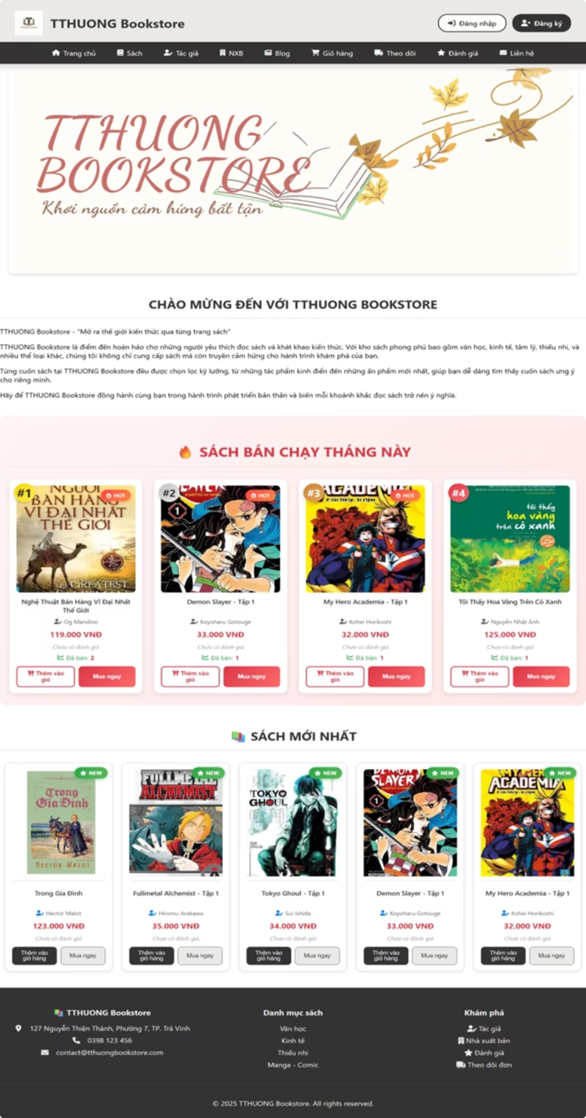
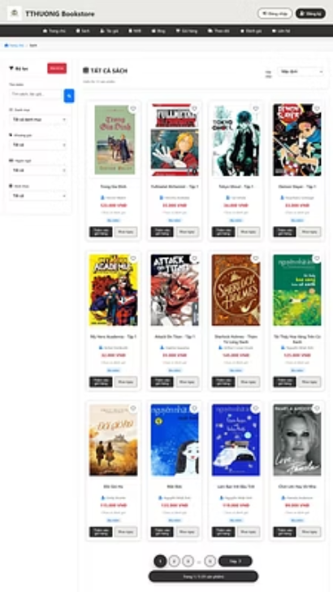
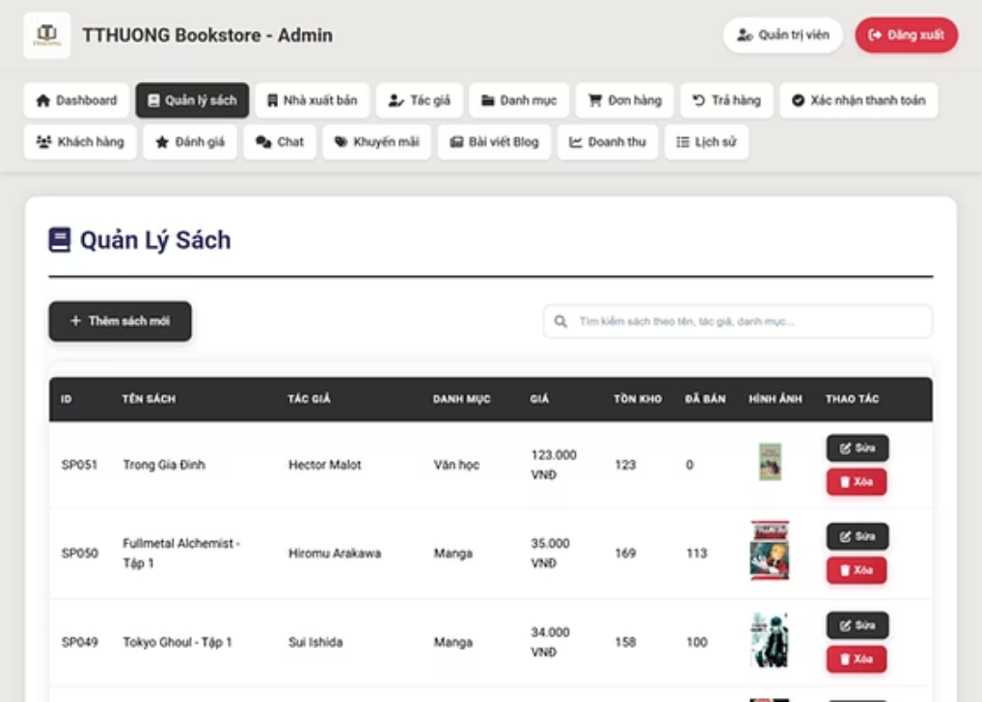
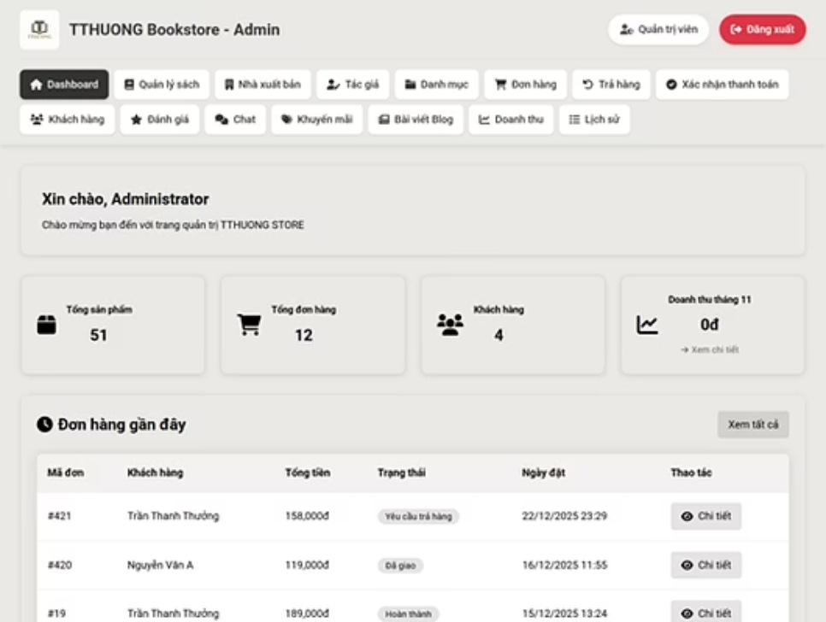
Thiết kế giao diện (UI/UX)
Giao diện tối giản, nhất quán, dễ tiếp cận và hoàn toàn responsive trên mọi thiết bị.

Slide 12

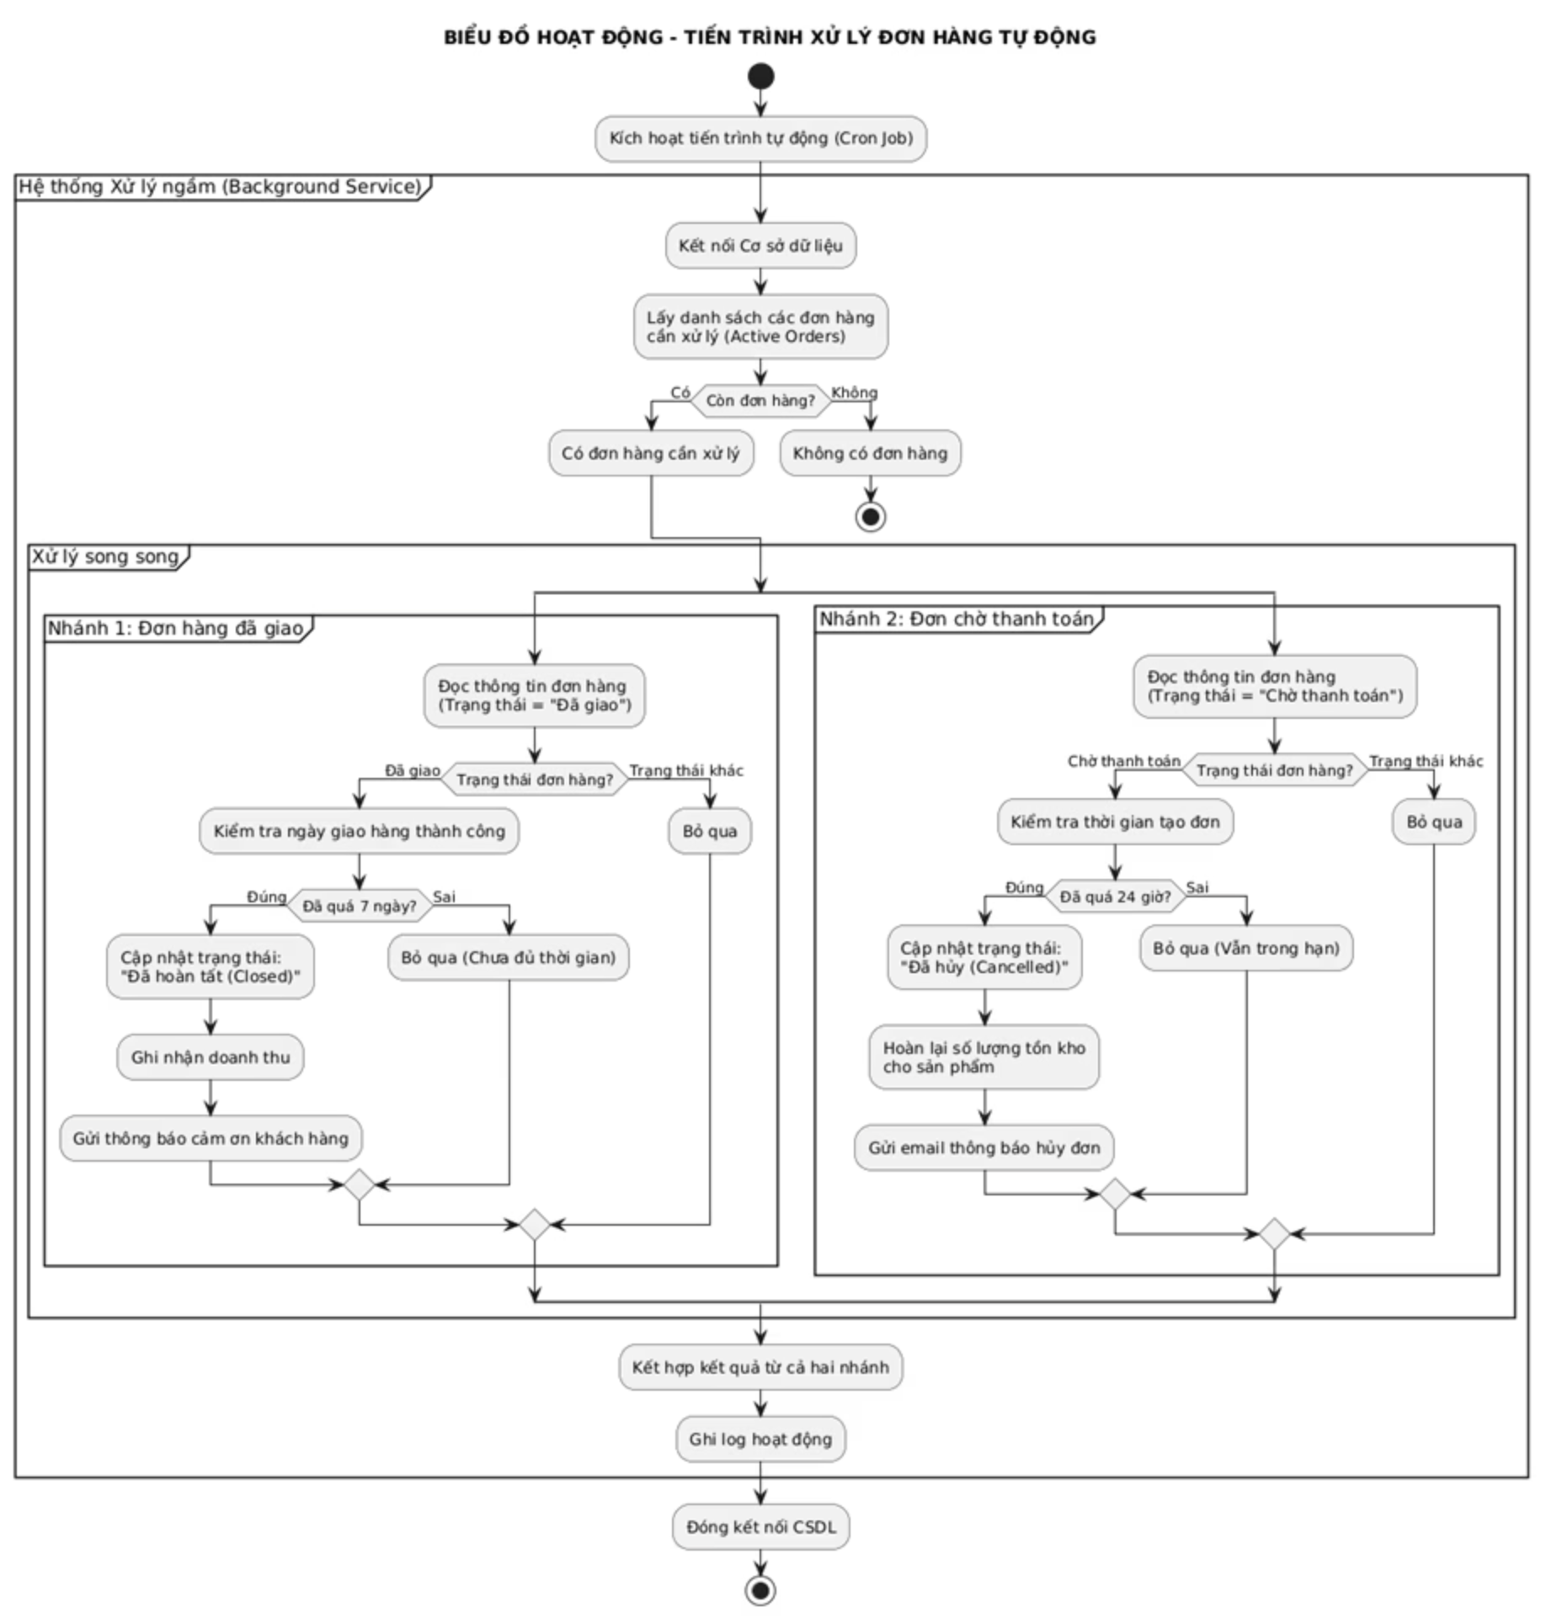




Các luồng xử lý tự động
Xác nhận hài lòng
Đơn hàng hoàn thành > 7 ngày, tự động xác nhận.
Hủy đơn quá hạn
Đơn "Chờ thanh toán" > 24 giờ, tự động hủy.
Cập nhật tồn kho
Đồng bộ số lượng sản phẩm tức thời.
Email thông báo
Gửi xác nhận đặt hàng, hủy đơn, v.v.

Slide 13

Kết quả đạt được
23
80+
Bảng CSDL
Tệp PHP
Đã chuẩn hóa.
Mã nguồn.
50
15,000+
Sản phẩm mẫu
Dòng code
Sách.
Tổng cộng.
Hệ thống hoạt động ổn định, đáp ứng đầy đủ các chức năng đề ra, đảm bảo bảo mật và giao diện responsive.

Slide 14

Những Hạn Chế và Thách Thức
Trong quá trình phát triển và triển khai dự án, emem đã nhận thấy một số hạn chế và thách thức cần được cải thiện để tối ưu hệ thống:
Tối ưu hiệu suất & Tốc độ
Bảo mật dữ liệu
Nâng cao các biện pháp bảo mật để bảo vệ thông tin cá nhân và giao dịch của khách hàng khỏi các mối đe dọa mạng.
Đảm bảo tốc độ tải trang nhanh và phản hồi tức thì cho người dùng, đặc biệt khi lượng truy cập lớn.
Tính năng mở rộng
Chuẩn bị hệ thống cho việc tích hợp thêm các tính năng phức tạp như gợi ý sản phẩm thông minh hay tích hợp sâu với các nền tảng xã hội.

Slide 15

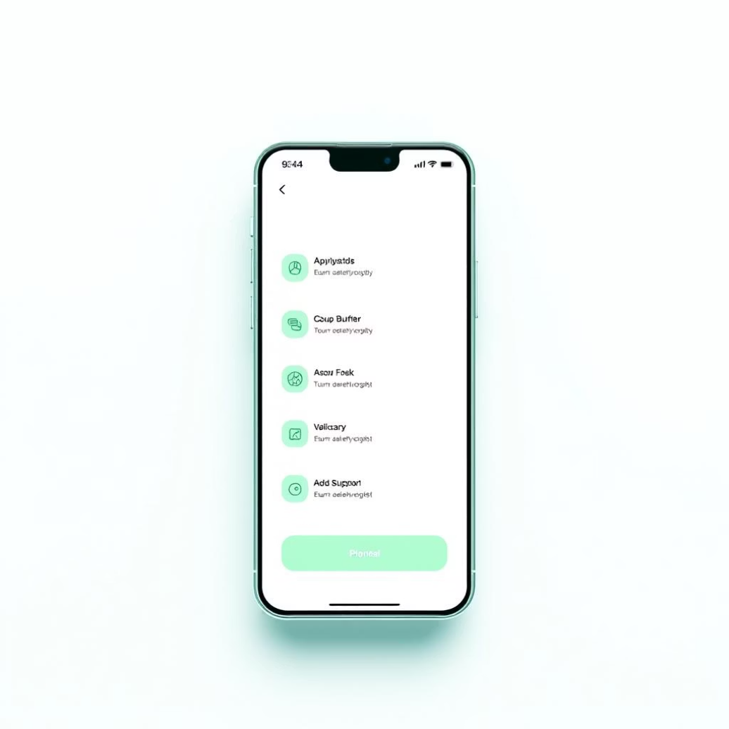
Kết luận & Hướng phát triển
Kết luận
Hướng phát triển
Kiến trúc 3 lớp ổn định.
Tích hợp cổng thanh toán điện tử (MoMo, ZaloPay).
Đầy đủ chức năng (đăng ký, giỏ hàng, khuyến mãi, blog).
Chuyển đổi Microservices, Mobile App.
Tự động hóa quy trình bán hàng.
Áp dụng AI gợi ý sách.

Slide 16
Cảm ơn!
Em xin chân thành cảm ơn quý Thầy Cô đã dành thời gian theo dõi bài thuyết trình này.
Thông tin liên hệ
Email: 110122246@st.tvu.edu.vn
Điện thoại: (+84) 392656499

